Slide 1
Dagens plan:
Børns vilkår under forandring omkring 1900 (lektien)
Forskellige aspekter af børns vilkår - stationsøvelse
PAUSE
3. Forskellige aspekter af børns vilkår – opsamling af gruppearbejde

Slide 2
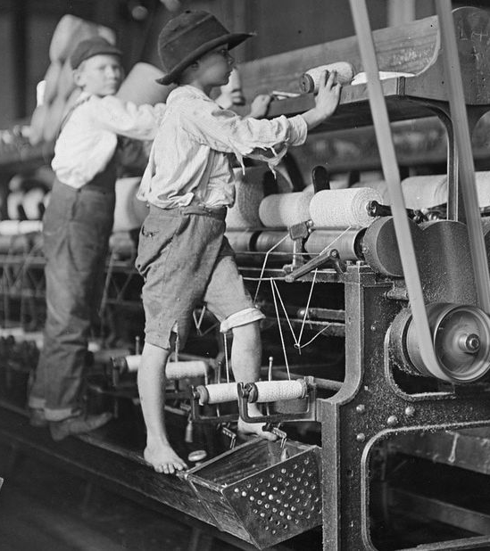
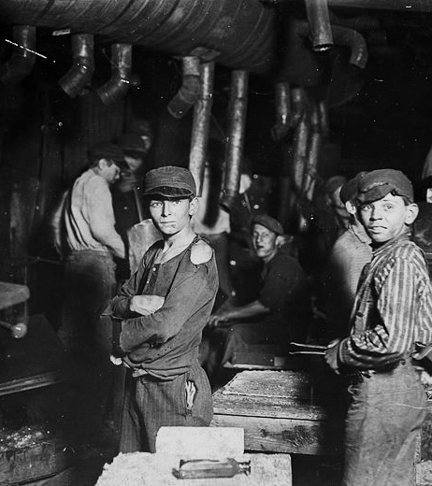
Børns vilkår omkring år 1900 – på landet og i byen

Slide 3
Hvordan mente den svenske forfatter Ellen Key, i år 1900 at man burde ændre synet på børn i samfundet?
Hvorfor var der en uenighed i samfundet om hvorvidt børn primært skulle ses som arbejdskraft eller skoleelever?
Hvor udbredt var børnearbejde på landet og i byen i slutningen af 1800-tallet?

Slide 4
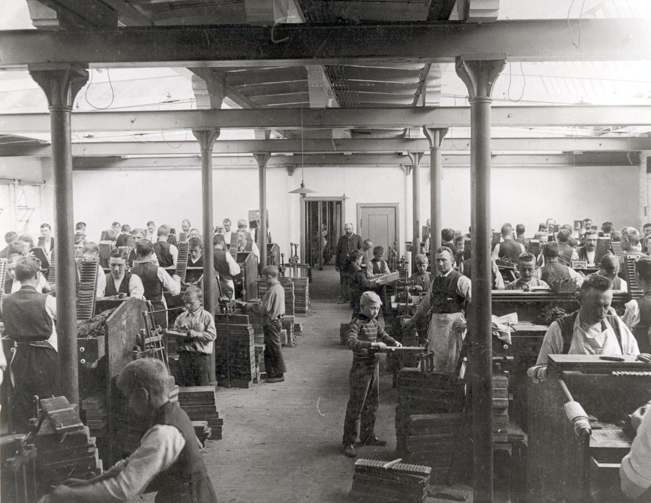

Slide 5
- Gruppe 1 (Alma, Maria, Filippa, Mikkel, Savannah)
- Gruppe 2 (William, Marcus, Maia, Mads-Emil, Frederikke)
- Gruppe 3(Sara, Cecilie, Johannes, Benjamin, Rasmus)
- Gruppe 4 (Jonas, August, Marius, Noah)
- Gruppe 5 (Magnus, Anna, Sarah, Laura, Mads Vind)
- Gruppe 6 (Amiliah, Alfred, Jeppe, Mads Lohmann, Isabella)

Slide 6
